Slide 1
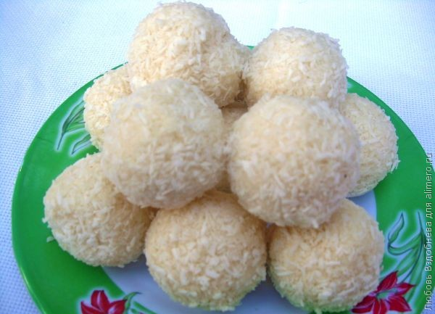
Рафаэлло

Slide 2
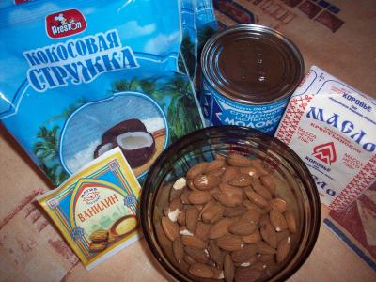
Ингредиенты для рецепта Рафаэлло в домашних условиях:
24 миндальных орешка
100 гр. сливочного масла
100 гр. жирных сливок
100 гр. вареной сгущенки
100 гр. кокосовой стружки

Slide 3
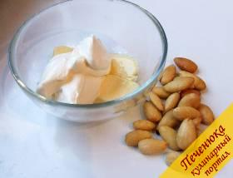
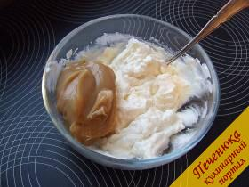
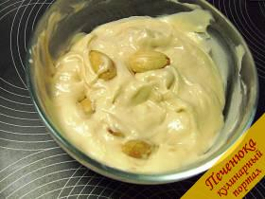
Ядра миндаля очистить от шкурок. Сливочное масло согреть при комнатной температуре и смешать с жирными сливками.
В сливочную смесь ввести вареную сгущенку и тщательно перемешать
В полученную массу всыпать ядра миндаля и перемешать так, чтобы каждый орех был густо обмазан кремом со всех сторон

Slide 4
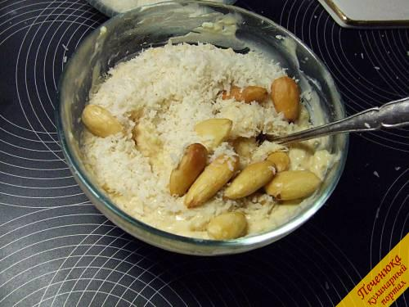
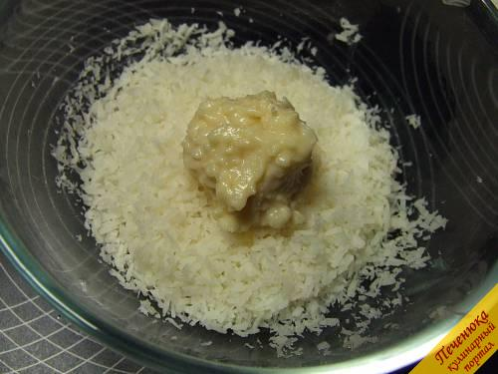
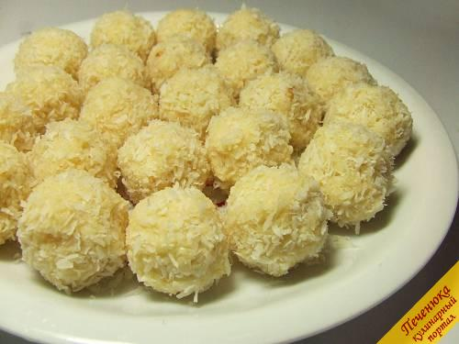
Для сгущения смеси можно использовать часть кокосовой стружки,но лучше – раскрошенные тонкие вафли фабричного производства, без начинки.
Кокосовую стружку высыпать в глубокую тарелку. Чайной ложкой набрать сливочную массу вместе с ядром миндаля, выложить ее на кокосовую «подушку» и обвалять до тех пор, пока стружка не перестанет приставать к шарику.
Повторить этот шаг для каждого ядрышка миндаля. Готовые шарики выкладывать на сервировочную тарелку. Готовые домашние рафаэлло убрать в холодильник и подавать к столу охлажденными.

Slide 5
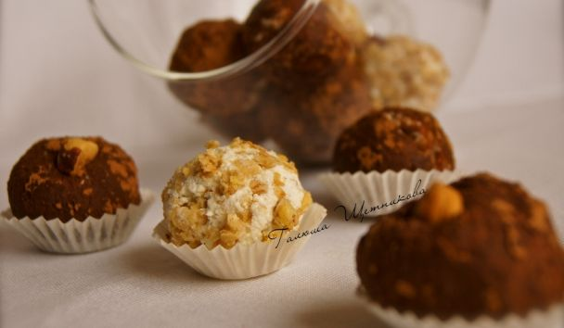
Рафаелло из творога

Slide 6
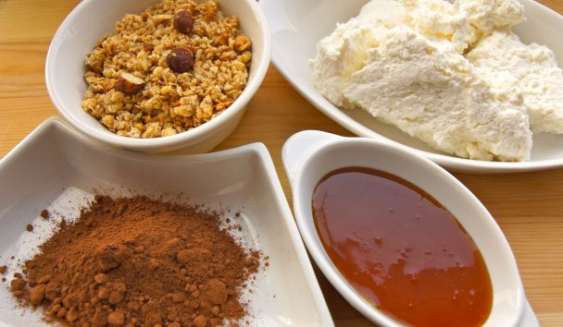
Ингредиенты:
Творог - 200 г
мюсли с орехами - 6 ст.л
Мед - 3 ст.л
какао для обвалки

Slide 7
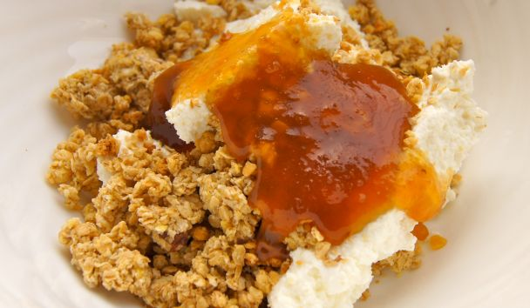
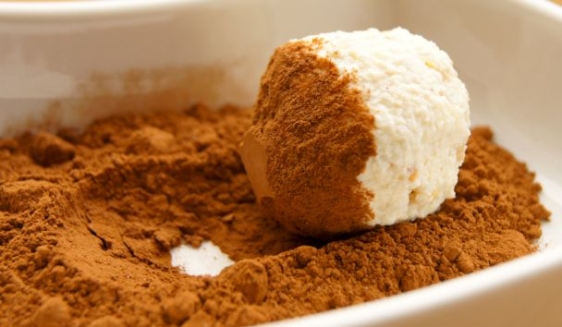
Сформировать шарики, обвалять в какао , а можно в кокосовой стружке. Отправить в холодильник на час и можно кушать.
Смешать творог, мюсли, мед.

Slide 8
Приятного аппетита!

